Slide 1

MEDITERANA AMERICANA
Marea Caraibilor, Golful Mexic

Slide 2

MAREA CARAIBILOR: Introducere
Marea Caraibilor (Marea Antilelor), este o mare tropicală situată la extremitatea vestică a Oceanului Atlantic, mărginită la vest și sud de America Centrala și de America de Sud. La nord și est este mărginită de lanțul de insule Antile, și comunică cu Golful Mexic prin strâmtoarea Yucatan. Regiunea ocupată de mare, împreună cu insulele aflate în aceasta și zonele de coastă învecinate sunt cunoscute sub denumirea de Caraibe.
Localizat in regiunea tropicala apele sunt in principal calde si au un aspect cristalin cu valuri relativ mici. Adancimea medie este de 2491m iar cel mai adânc punct din această mare este șanțul Cayman, care înregistrează 7686 metri sub nivelul mării. Dacă extindem vederea pe întreg teritoriul acoperit de Marea Caraibelor, observam că aici se afla mai mult de 7.000 de insule și recife. Multe dintre aceste locuri sunt prea mici pentru a fi locuite de oameni.
Marea Caraibilor adăpostește aproximativ 9% din recifele de corali din lume, acoperind aproape 60.000 de kilometri pătrați, din care majoritatea sunt situate în largul Insulelor Caraibe și pe coasta Americii Centrale.
Petrolul, minereul de fier, bauxita, zahărul, cafeaua și bananele sunt principalele produse locale exportate pe mare. Din punct de vedere economic, regiunea este dependentă în mare parte de SUA. Marea Caraibilor, de asemenea, a acționat ca o barieră, izolând insulele și prevenind amestecul popoarelor din America Latină.

Slide 3
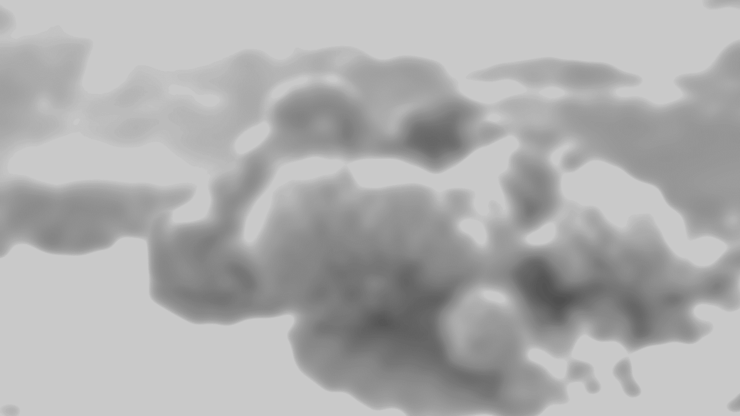
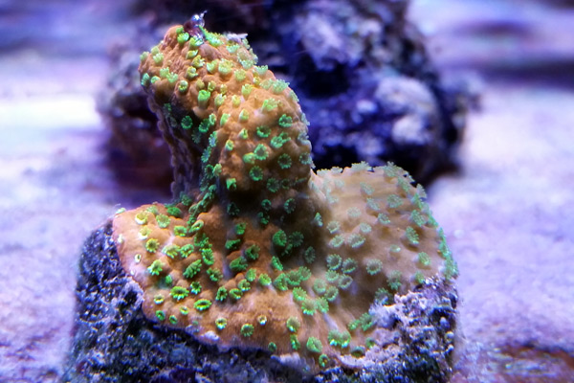
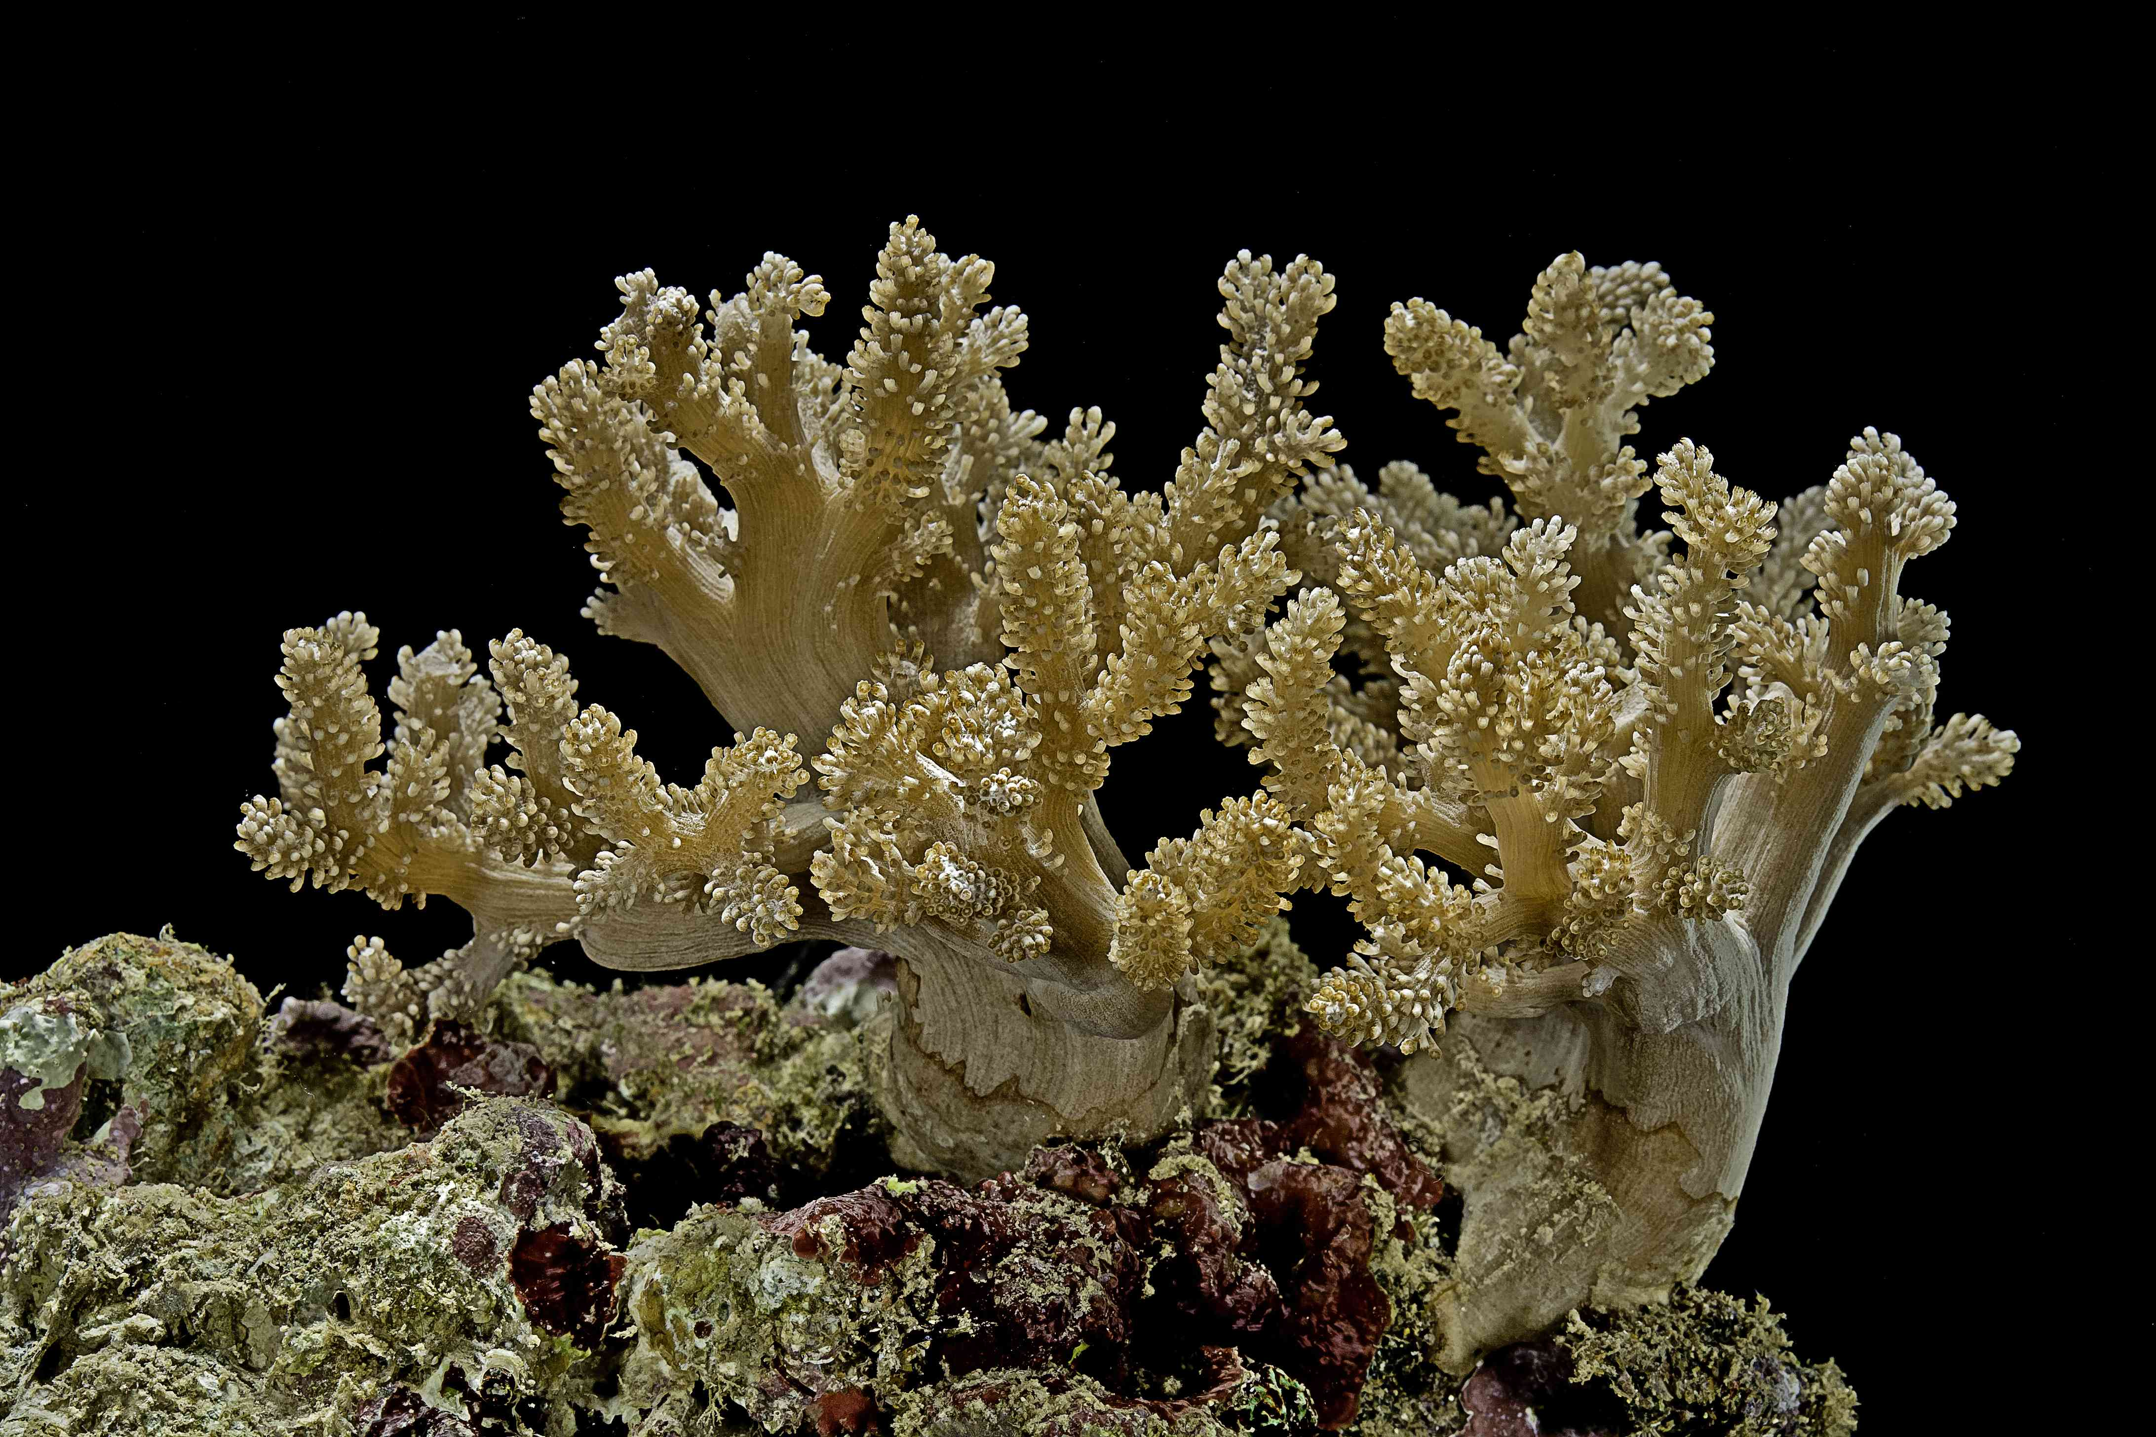
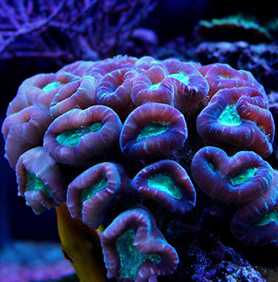
RECIFUL DE CORALI
Reciful de corali poate fi format din sute de specii diferite de corali. Există trei tipuri de corali: coralii duri (SPS -small polyp stony), coralii moi (soft corals) și o combinație între cei duri și cei moi (LPS - large polyp stony). Coralii se prezintă în multe forme și dimensiuni, fiecare coral fiind compus din mici polipi individuali. În coralii moi toți polipii stau împreună și întreaga structură arată ca un evantai, iar la coralii duri fiecare polip se retrage într-o cupă formată din carbonat de calciu. Aceste cupe se cimentează în timp formând coralul. Reciful se formează când sute de corali cresc unul lângă altul formând o colonie. Ce face polipul așa de unic este modul cu care capturează planctonul, făcând parte din dieta coralului. Unii corali sunt capabili să crească și până la 15 cm într-un an, în timp ce coralii creier pot crește considerabil mai lent, de obicei 0,5–1 cm pe an. În timp ce unii corali mor, cei noi cresc și se înmulțesc pe vechile structuri moarte, rezultând o structură nouă, ca și Marea Barieră de Corali din Australia care are o vârstă de milioane de ani. Temperatura media anuală nu scade sub 20 C.
Small Polyp Stony
(SPS)
Soft Corals
large polyp stony
(LPS)

Slide 4
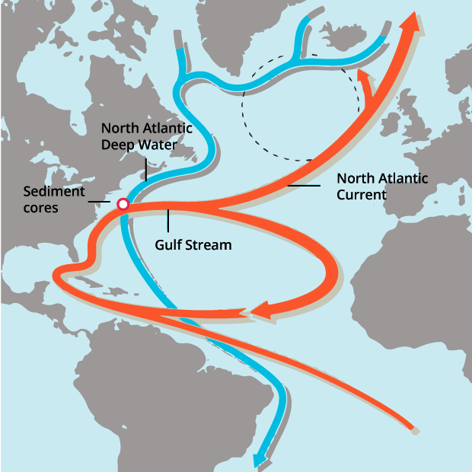
GOLFUL MEXIC
Golful Mexic este mărginit de coasta SUA și este alimentat cu apă din 33 de râuri majore care curg din SUA. Cel mai mare dintre aceste râuri este raul Mississippi . În sud și sud-vest, Golful Mexic este mărginit de statele mexicane Tamaulipas, Veracruz, Tabasco, Campeche și Yucatan. Această regiune cuprinde aproximativ 2.243 km de coastă. Sud-estul este mărginit de Cuba.
Golful Mexic are un platou continental larg, în special în jurul Florida și Peninsula Yucatan. Deoarece acest raft continental este ușor accesibil, Golful Mexic este exploatat pentru petrol cu ​​instalații de foraj petrolier offshore, centrat în Golful Campeche și regiunea Golfului de Vest.
O alta caracteristică importantă a Golfului Mexic este Streamul Golfului, un curent atlantic cald care începe în regiune și curge spre nord în Oceanul Atlantic. Deoarece este un current cald, temperaturile la suprafața mării din Golful Mexic sunt, de asemenea, în mod normal calde. Prezența sa a dus la dezvoltarea ciclonilor puternici de toate tipurile, atât în ​​atmosferă, cât și în ocean. Gulf Stream este, de asemenea, o sursă potențială semnificativă de generare de energie din surse regenerabile.
Gulf Stream – directia curentului

Slide 5
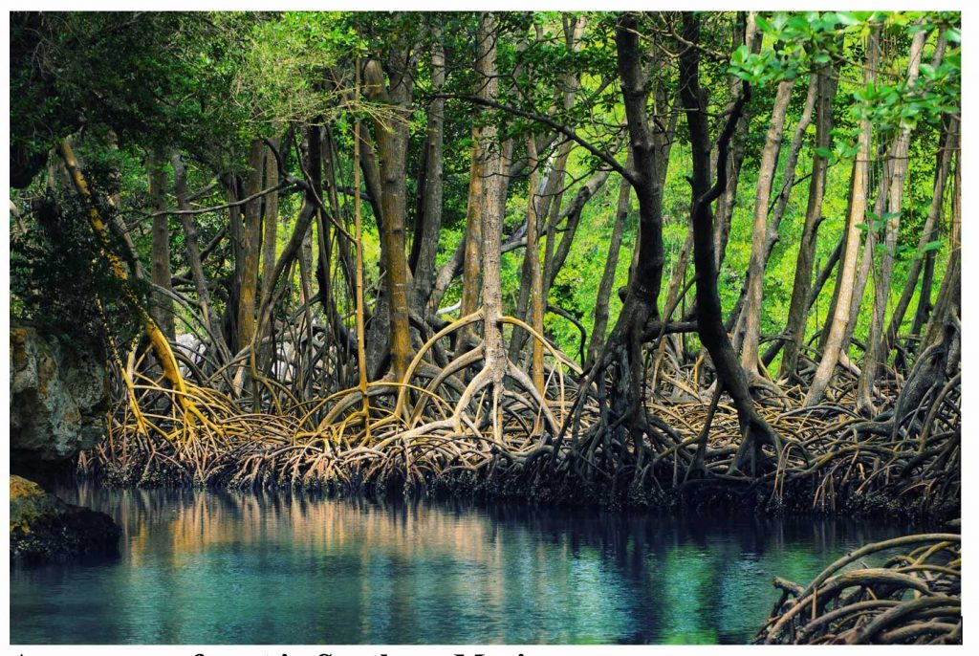
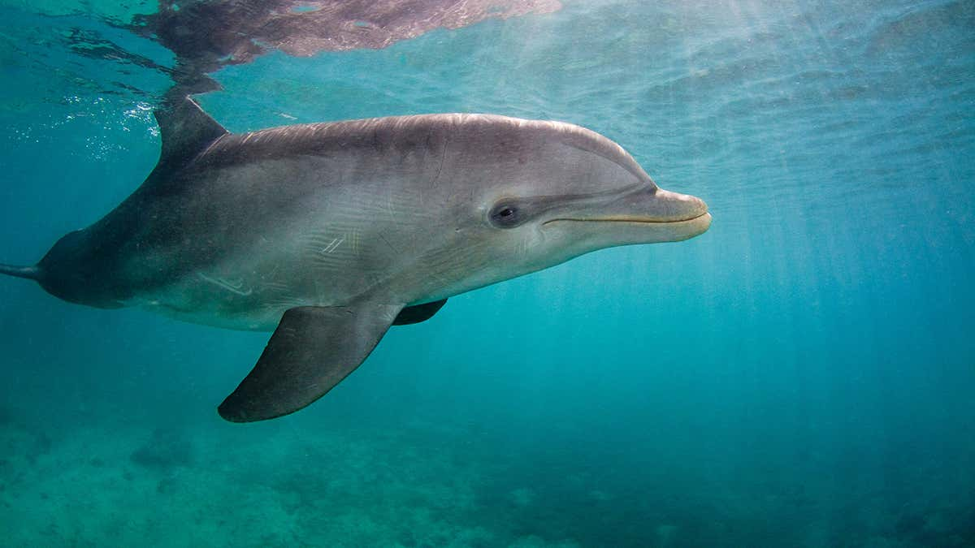
GOLFUL MEXIC
Pescuitul este, de asemenea, extrem de productiv în Golful Mexic și multe state din Coasta Golfului au economii centrate pe pescuitul în zonă. În SUA, Golful Mexic are patru dintre cele mai mari porturi de pescuit ale țării, în timp ce în Mexic are opt din primele 20 de țări. Crevetele și stridiile sunt printre cele mai mari produse pește care provin din Golful Mexic.
Golful Mexic este o zonă foarte biodiversă și dispune de multe zone umede de coastă și păduri de mangrove. Zonele umede de-a lungul Golfului Mexic, de exemplu, acoperă aproximativ 5 milioane de acri (2.02 milioane de hectare). Păsările marine, peștii și reptilele sunt abundente și în jur de 45.000 de delfini bottlenose și o populație mare de balene și țestoase marine locuiesc în apele Golfului.
Paduri de mangrove
Delfin Bottlenose

